Slide 1


Data Science Bootcamp Abril 2022 – Agosto 2022
Daniel Vivas
Teacher Assistant

Slide 2
¿Qué es una Base de Datos?
“Conjunto exhaustivo no redundante de datos estructurados organizados independientemente de su utilización e implementación en maquina, accesibles en tiempo real y compartibles por usuarios concurrentes que tienen necesidad de información diferente y no predecible en el tiempo”

Slide 3
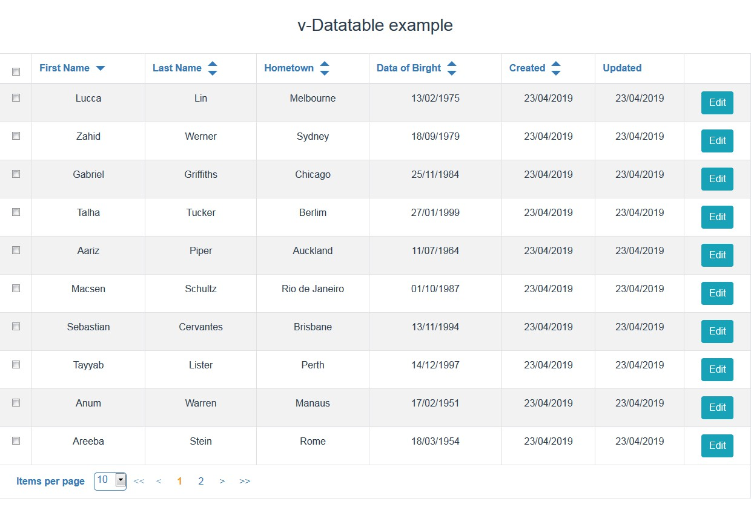
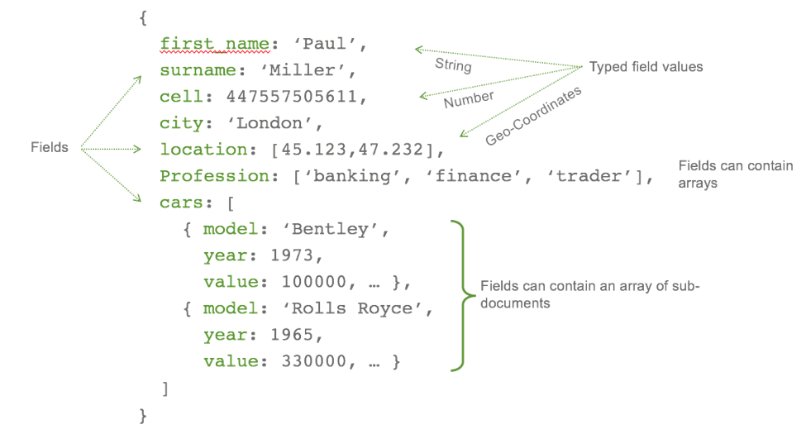
Tipos de bases de datos
Relacionales (SQL)
No relacionales (NoSQL)

Slide 4
Características principales de una BD relacional
Almacenamiento en tablas
Tablas relacionadas entre sí mediante IDs
Redundancia mínima

Slide 5


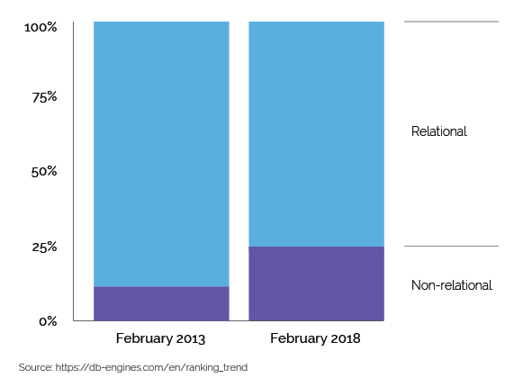




Tipos de bases de datos
Relacionales (SQL)
No relacionales (NoSQL)

Slide 6
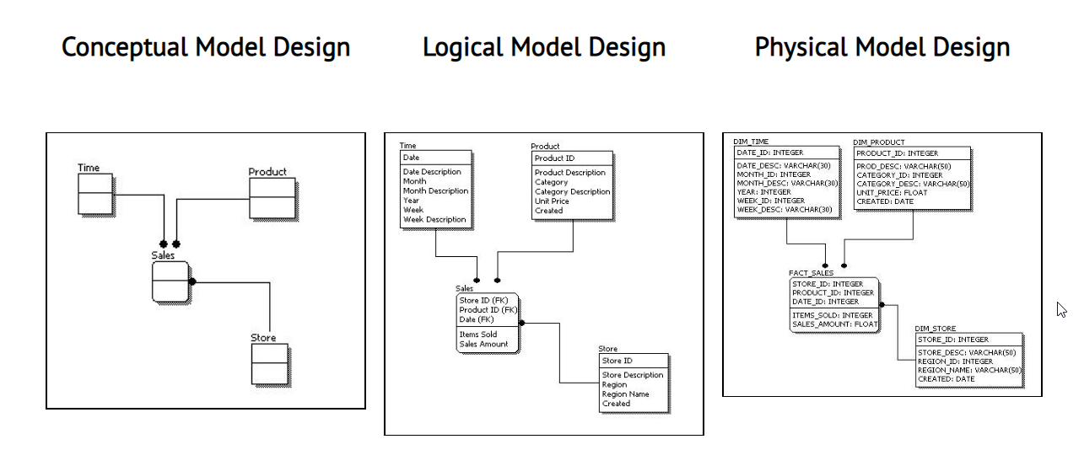

Slide 7
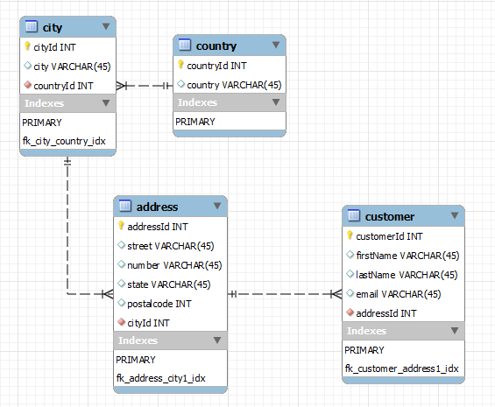
Modelo de datos
*
1
1
*
1
*

Slide 8
Pedido | Id Cliente
0001 | AGR5
0002 | AGR5
0003 | UXR5
0004 | UXR5
0005 | AGR5
0006 | PLR5
0007 | PLR5
0008 | PLR5
0009 | PLR5
0010 | UXR5
Pedido | Id Cliente | Nombre Cliente | Edad
0001 | AGR5 | María | 29
0002 | AGR5 | María | 29
0003 | UXR5 | Celedonio | 87
0004 | UXR5 | Celedonio | 87
0005 | AGR5 | María | 29
0006 | PLR5 | Paco | 55
0007 | PLR5 | Paco | 55
0008 | PLR5 | Paco | 55
0009 | PLR5 | Paco | 55
0010 | UXR5 | Celedonio | 87
Id Cliente | Nombre Cliente | Edad
AGR5 | María | 29
UXR5 | Celedonio | 87
PLR5 | Paco | 55

Slide 9
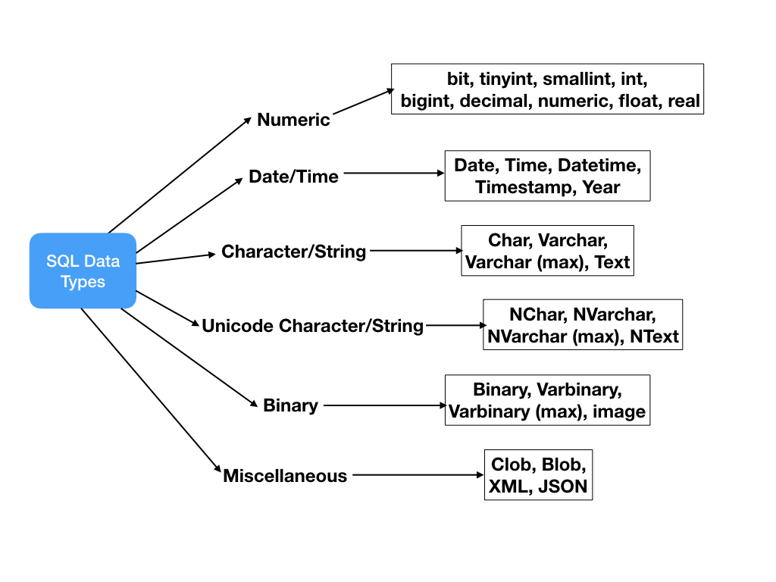
DATA TYPES

Slide 10
¿Que es SQL?
“SQL (Structured Query Language) es un lenguaje de dominio específico utilizado en programación, diseñado para administrar, y recuperar información de sistemas de gestión de bases de datos relacionales.​ Una de sus principales características es el cálculo relacional para efectuar consultas con el fin de recuperar, de forma sencilla, información de bases de datos, así como realizar cambios en ellas.”
Wikipedia

Slide 11
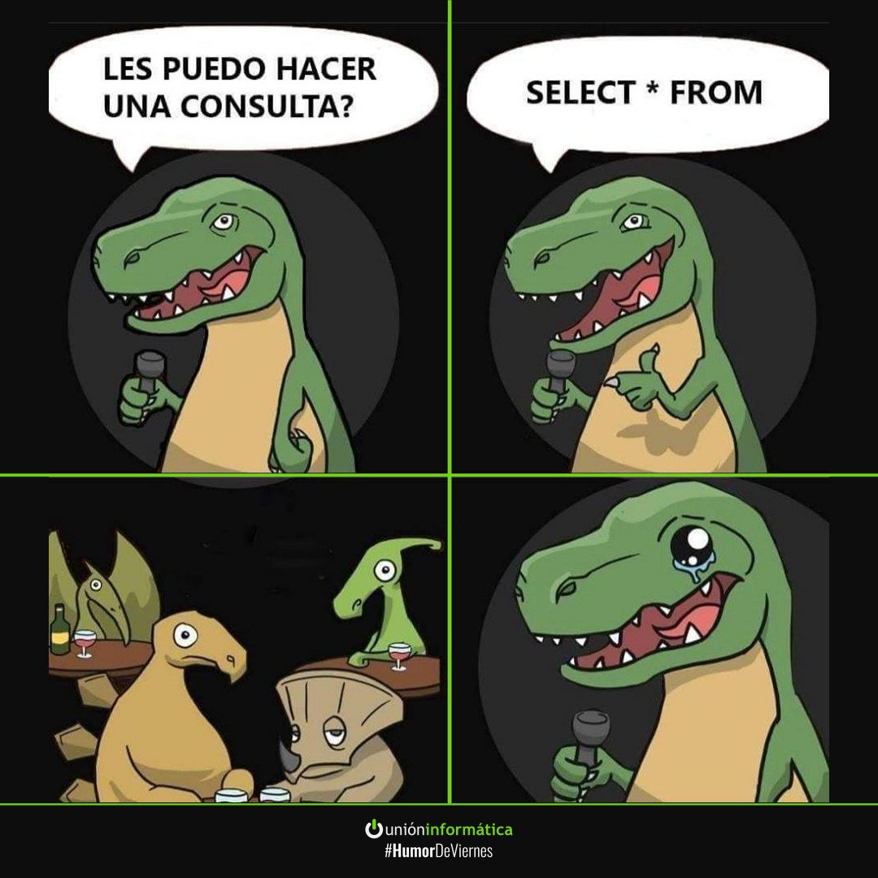
Sentencias SQL
Hay 4 tipos principales, si bien hay muchos más:
SELECT
INSERT
UPDATE
DELETE
DISTINCT
FROM
WHERE
AND
GROUP BY
HAVING
ORDER BY

Slide 12
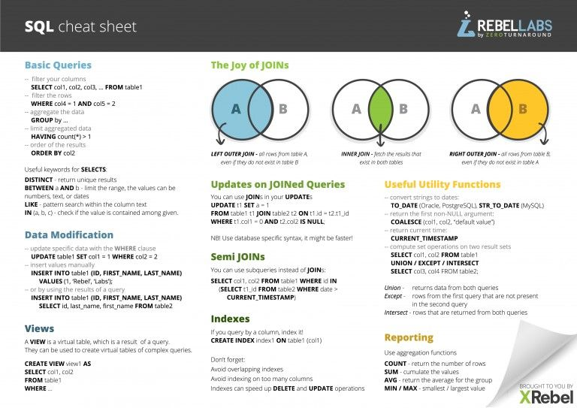
Cheatsheet

Slide 13

JOINS

Slide 14
Recursos
https://www.w3schools.com/sql/
https://sqlzoo.net
https://play.google.com/store/apps/details?id=com.sololearn.sql&hl=es_419
https://www.genbeta.com/desarrollo/asi-arqueras-nand-juego-mesa-espanol-que-ayuda-a-aprender-lenguaje-sql

